Slide 1

Konference
VODNÍ TOKY 2022
Klima
Příroda
Voda
Ing. Jaroslav Michna│ředitel odboru fondů EU

Slide 2

Operační program životní prostředí 2014 - 2020
Pitná voda
3,5 mld. Kč v projektech
Protipovodňová opatření
410 mil. Kč v projektech
Odpadní voda
10,5 mld. Kč v projektech
Hospodaření se srážkovou vodou
274 mil. Kč v projektech
Zeleň a vodní prvky
5,5 mld. Kč v projektech

Slide 3

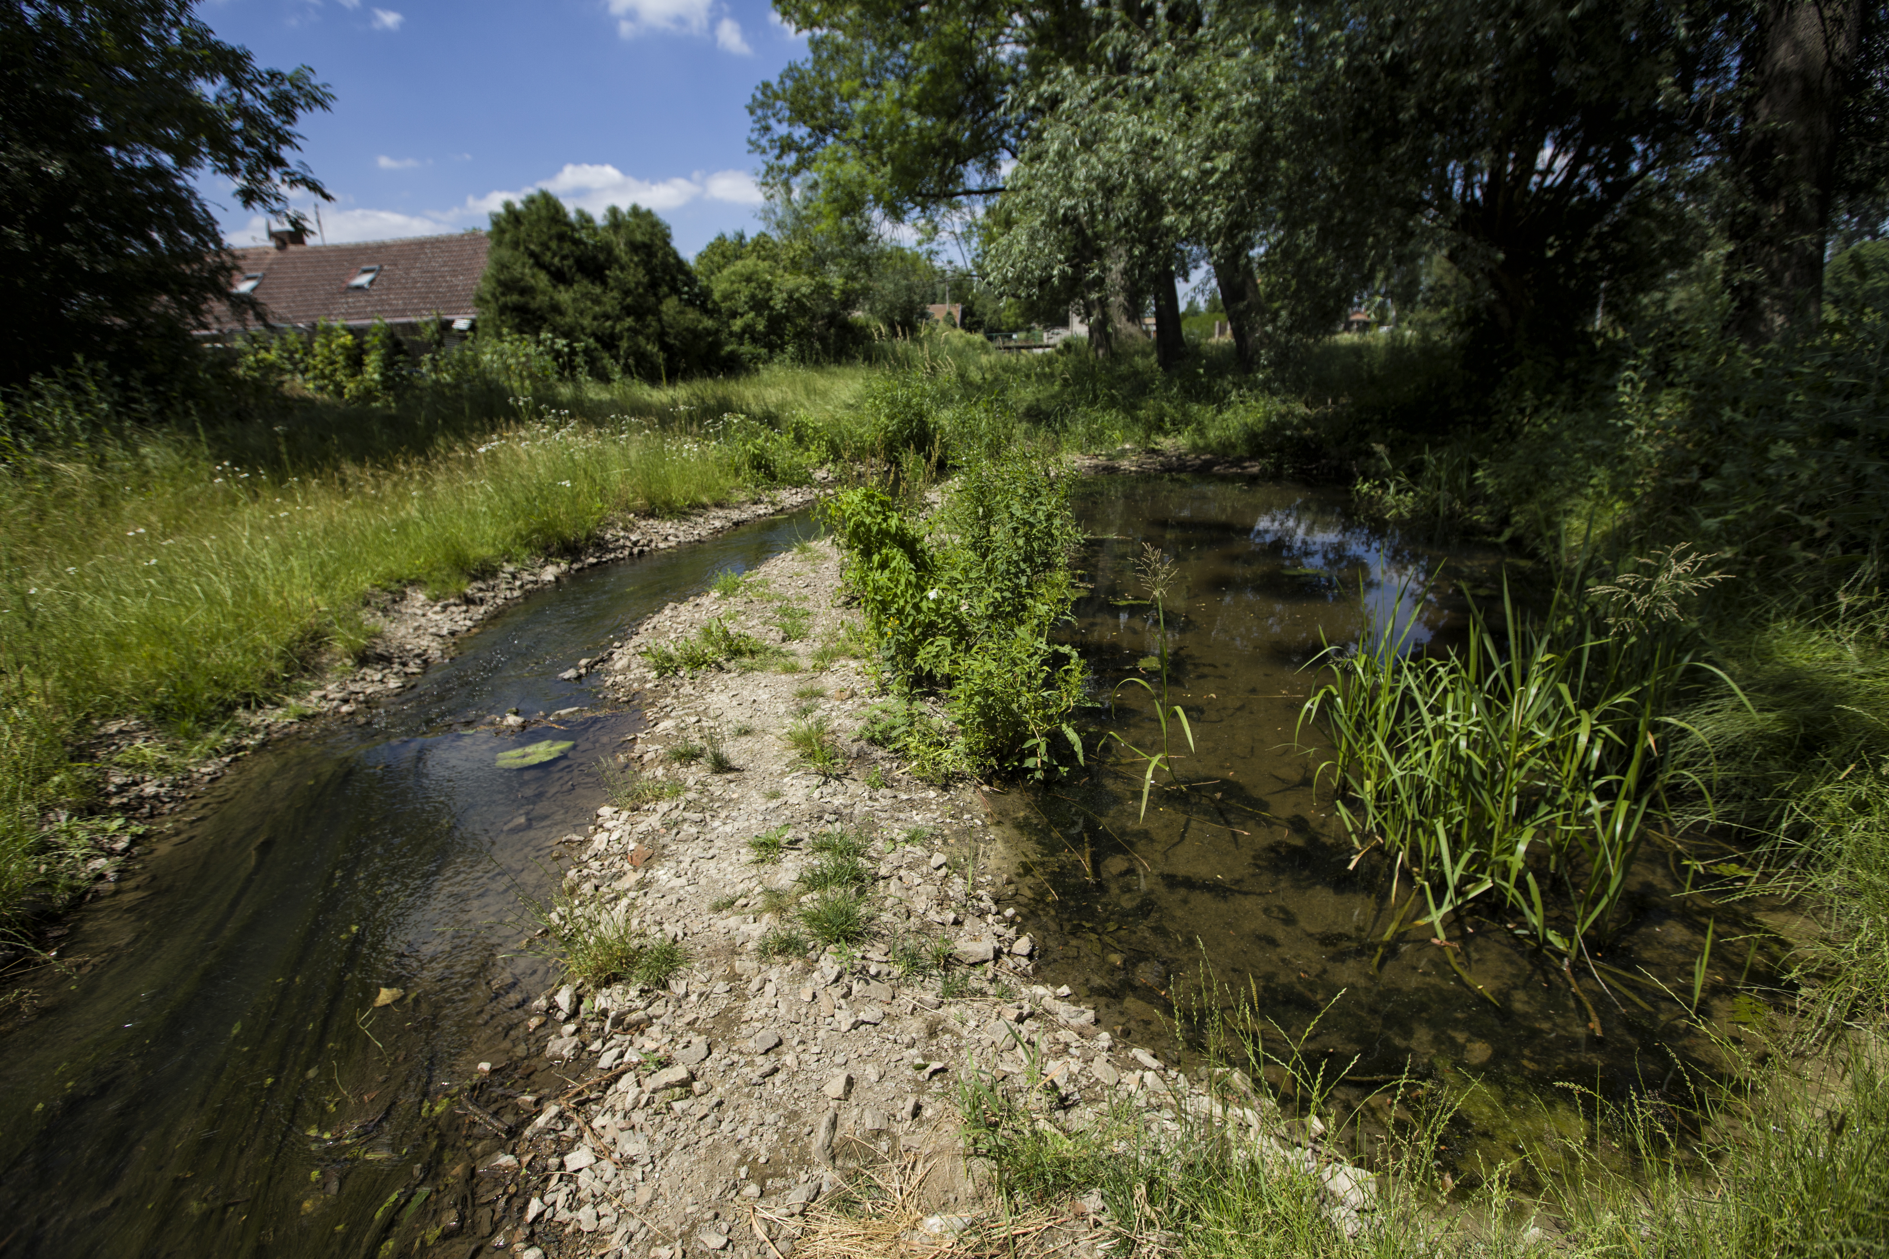
Operační program životní prostředí 2014 – 2020
Dosažené výsledky
  Délka revitalizovaných vodních toků: 77,5 km
  Zabezpečení migrační prostupnosti říční sítě: 79,4 km
  Počet lokalit se zvýšenou biodiverzitou: 930 lokalit
  Počet lokalit, kde byly posíleny ekosystémové funkce krajiny: 2 583 lokalit
  Celkový počet vysazených stromů: 41 844 ks
  Celková plocha dotčená opatřeními na podporu ZCHÚ a soustavy Natura 2000: 15 tis. km² (včetně ÚSES)
  Plocha stanovišť, která jsou podporována s cílem zlepšit jejich stav zachování: 660 km²

Slide 4
Operační program životní prostředí 2021 - 2027
  Intenzivní příprava nového programu
  Pravidla pro žadatele a příjemce podpory 2021 – 2027 zveřejněna na www.opzp.cz
  Předpoklad vyhlášení prvních výzev – 2. polovina roku 2022

Slide 5
CELKOVÁ ALOKACE OPŽP 2021-2027 = cca 61 mld. Kč*

Slide 6
SC 1.3 Podpora přizpůsobení se změně klimatu, prevence rizika katastrof a odolnosti vůči nim s přihlédnutím k ekosystémovým přístupům

Slide 7
ALOKACE SC 1.3
Vodní a vegetační prvky, sídelní zeleň, odvodňovací zařízení, studie a plány
4,9 mld. Kč
Srážková voda
2 mld. Kč
Sanace svahů
390 mil. Kč
Preventivní protipovodňová opatření, operativa
780 mil. Kč
Protipovodňová opatření
1,5 mld. Kč
= 9,6 mld. Kč

Slide 8

TEMATICKÉ ROZDĚLENÍ SC 1.3
KLIMA - PŘÍRODA
tvorba nových a obnova stávajících přírodě blízkých vodních prvků v krajině včetně sídel
tvorba nových a obnova stávajících veg. prvků a struktur, včetně opatření proti vodní a větrné erozi
úprava lesních porostů směrem k přirozené struktuře a druhové skladbě
zakládání a obnova veřejné sídelní zeleně
odstranění či eliminace negativních funkcí odvodňovacích zařízení v krajině
zpracování studií a plánů
KLIMA - VODA
7. realizace protipovodňových opatření
8. realizace opatření ke zpomalení odtoku, pro vsak, retenci a akumulaci srážkové vody; realizace zelených střech; opatření na využití šedé vody; opatření pro řízenou dotaci podzemních vod
9. podpora preventivních opatření proti povodním a suchu
10. podpora povodňové operativy
11. monitoring a rebilance dlouhodobě využitelných zdrojů podzemních vod pro obce v krystaliniku Českého masivu

Slide 9
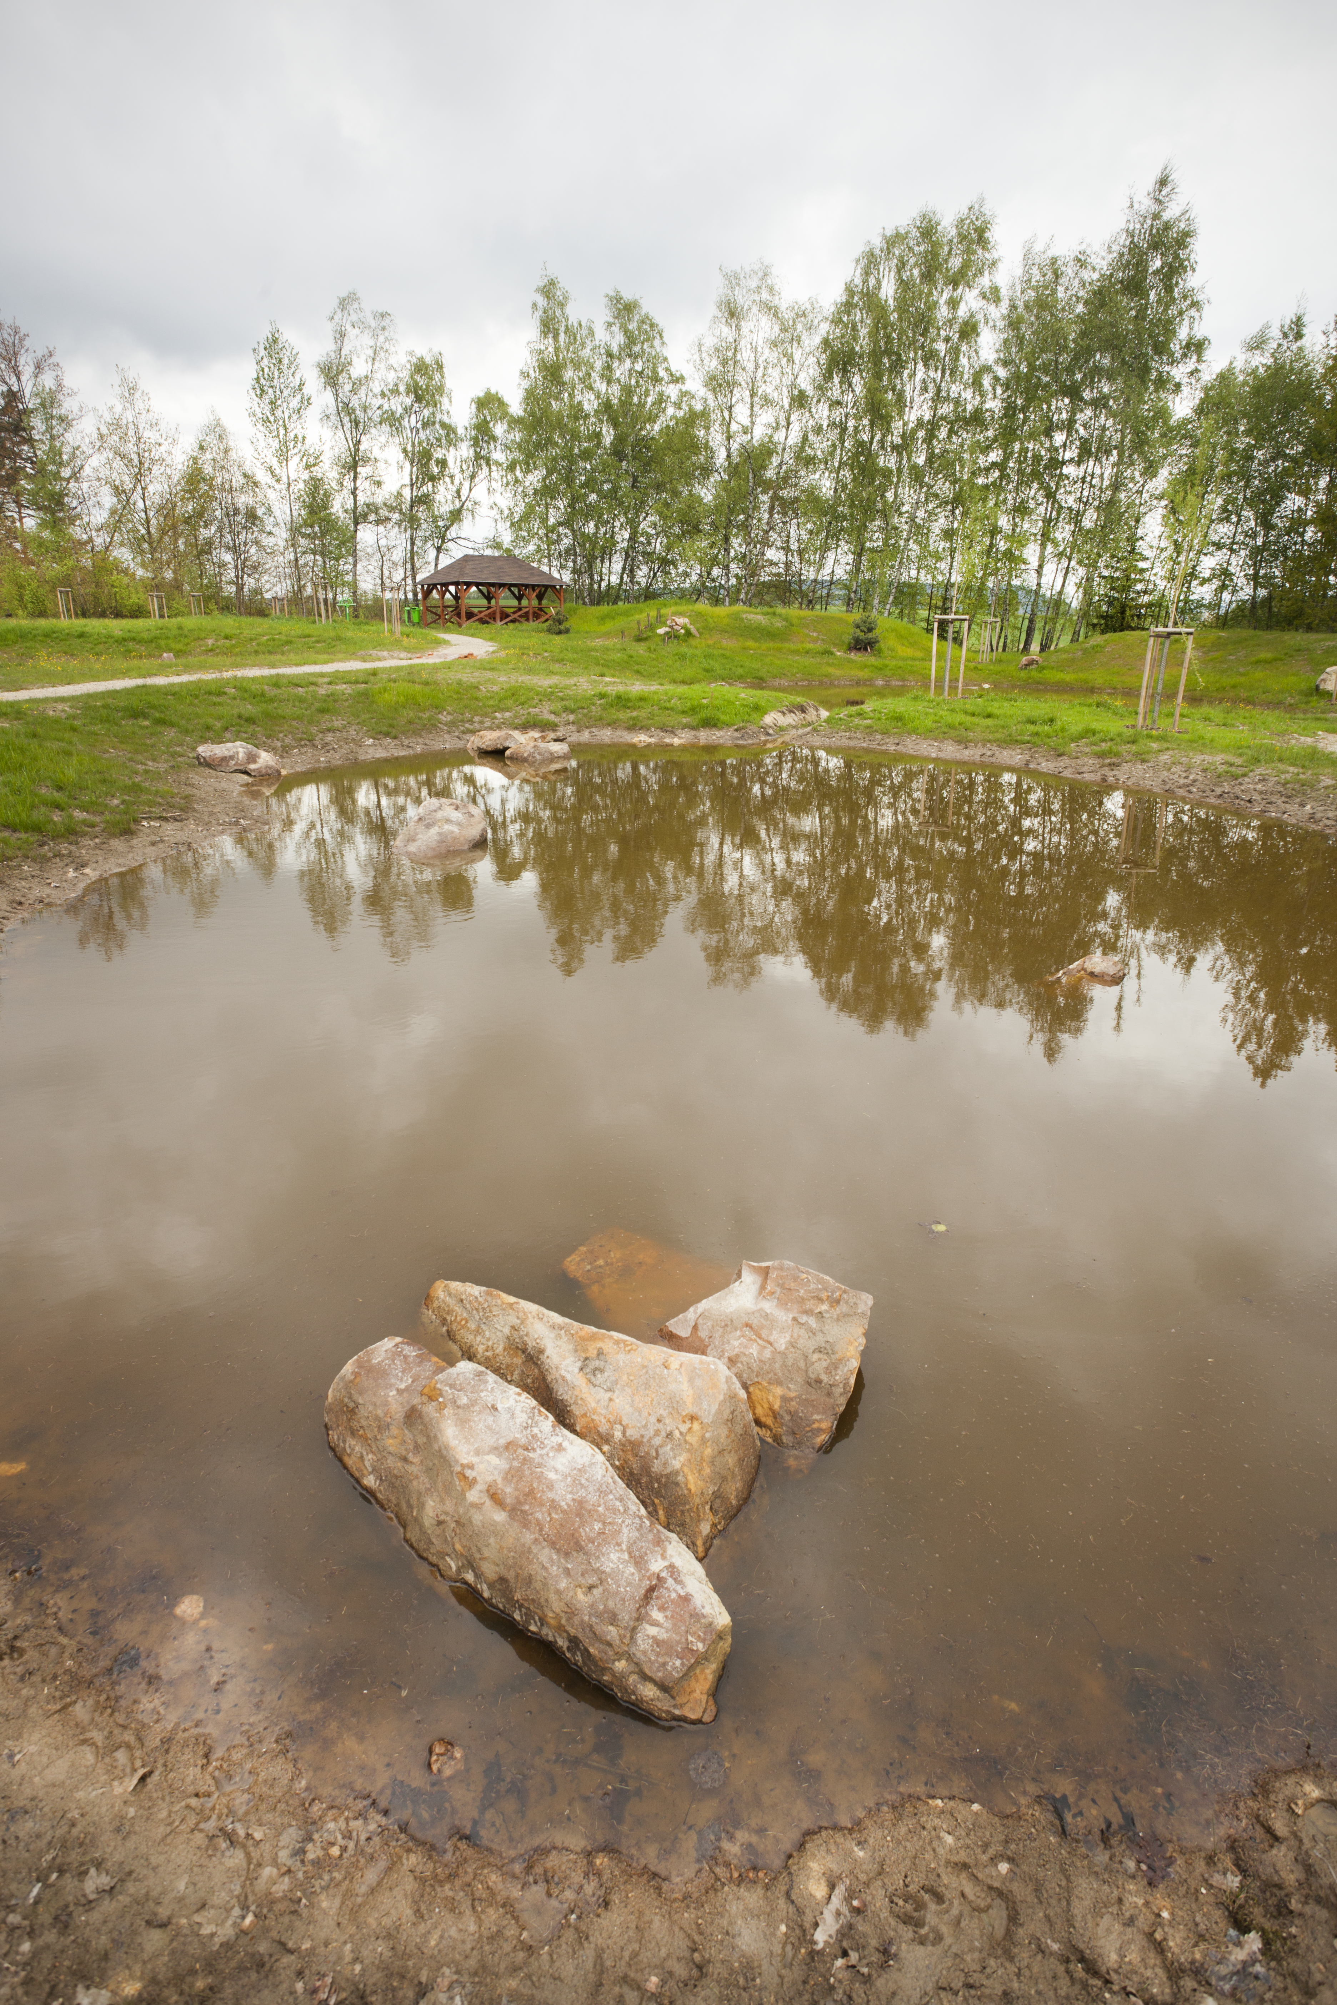
Tvorba nových a obnova stávajících přírodě blízkých vodních prvků v krajině včetně sídel
    Podporované aktivity v rámci tohoto opatření:
    Vytváření a obnova tůní (mokřadů)
    Cílem vytváření a obnovy tůní a mokřadů je obnovení stabilní sítě krajinných prvků, které dokáží přirozeně zadržovat srážkovou vodu, jako prevence zmírnění dopadů změny klimatu vč. dlouhodobého sucha.
    Malé vodní nádrže
    Cílem vytváření MVN je zadržení vody v krajině, jako prevence zmírnění dopadů změny klimatu vč. dlouhodobého sucha.
    Revitalizace a renaturace vodních toků a niv
    Cíl spočívá v obnovení nebo podpora přirozených korytotvorných procesů a samovolného vývoje vodního toku v říčním prostoru.
    Nákup pozemků pro podporu renaturačních procesů vodních toků
Příjemci podpory: 1,2 a 3 -bez omezení, 4 – (např.:kraje, obce, st.podniky a org., výzk. ins., VŠ)
Výše podpory: 1,3,4 - (100 % CZV), 2 - ( 60 % CZV)

Slide 10
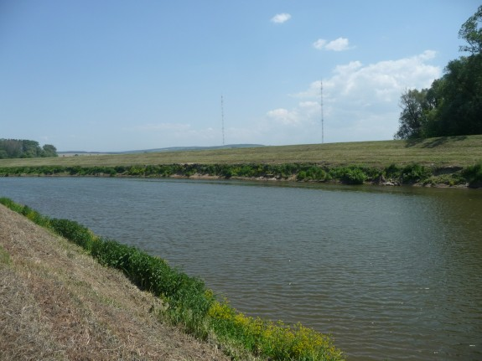
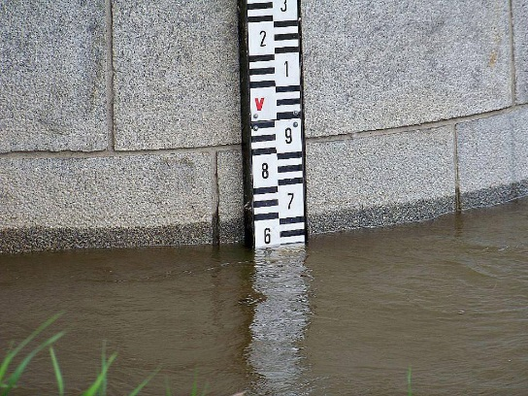
Realizace protipovodňových opatření
Podporovaná opatření:
realizace opatření podporujících přirozený tlumivý rozliv povodní v nivách (např. snížení kapacity koryta a rozliv do údolní nivy, vytváření povodňových koryt, tůní)
Přírodě blízká opatření (např. zvýšení kapacity složeným profilem, vložení meandrující kynety, úpravy nevhodného opevnění apod.)
Zakládání povodňových parků
Ochranné nádrže (suché, retenční, poldry)
Vybudování a rekonstrukce bezpečnostních přelivů na stávajících vodních nádržích včetně úpravy hráze (dorovnání hráze)
Příjemci podpory: veřejný sektor
Výše podpory: 85 % CZV, Bonifikace míry podpory 100 % CZV pro realizace opatření podporujících přirozený tlumivý rozliv povodní v nivách, realizace přírodě blízkých opatření a uvolňování území ohrožených povodněmi

Slide 11
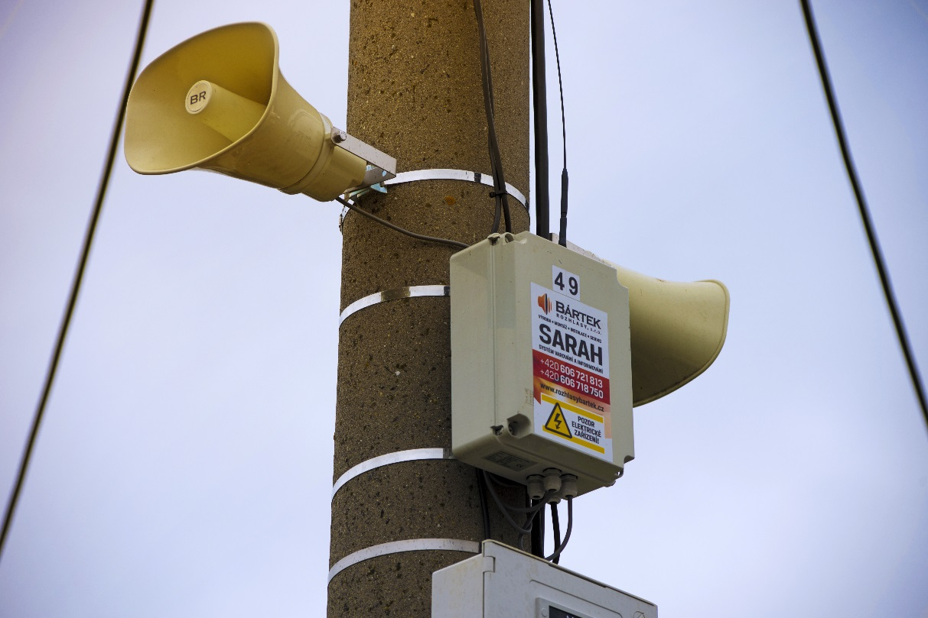
Preventivní opatření proti povodním a suchu
Podporovaná opatření:
budování a modernizace komplexního systému předpovědní služby zahrnující budování a modernizaci měřicích sítí, infrastruktury a nástrojů systémů včasné výstrahy na celostátní úrovni,
budování a rozšíření varovných a výstražných systémů v rámci hlásné povodňové služby na lokální úrovni,
pořízení nových varovných systémů, a to místo stávajících varovných systémů, které nevyhovují aktuálním požadavkům stanoveným Hasičským záchranným sborem ČR (upgrade varovných systémů),
Příjemci podpory: veřejný sektor
Výše podpory: 50 CZV dle opatření

Slide 12
Preventivní opatření proti povodním a suchu
Podporovaná opatření:
Návaznost na povodňovou Směrnici, obdobně jako v OPŽP 2014 – 2020:
tvorba digitálních povodňových plánů v území, kde dosud neexistují, nebo pro subjekty, které si dosud digitální povodňový plán nepořídily (např. obce, města, obce s rozšířenou působností, kraje),
zpracování podkladů pro přípravu plánů pro zvládání povodňových rizik v oblastech s významným povodňovým rizikem,
zpracování podkladů pro stanovení záplavových území (ZÚ),
zpracování podkladů pro vymezení území ohroženého zvláštní povodní pro vodní díla III. a IV. kategorie z hlediska technickobezpečnostního dohledu.
Nová opatření v rámci OPŽP 2021 – 2027:
studie odtokových poměrů v povodí včetně návrhů možných adaptačních opatření s důrazem na ochranu před povodněmi a suchem,
generel odtokových poměrů urbanizovaného povodí,
plán odvádění extrémních srážek v urbanizovaném území,
Příjemci podpory: veřejný sektor
Výše podpory: 85% CZV dle opatření

Slide 13
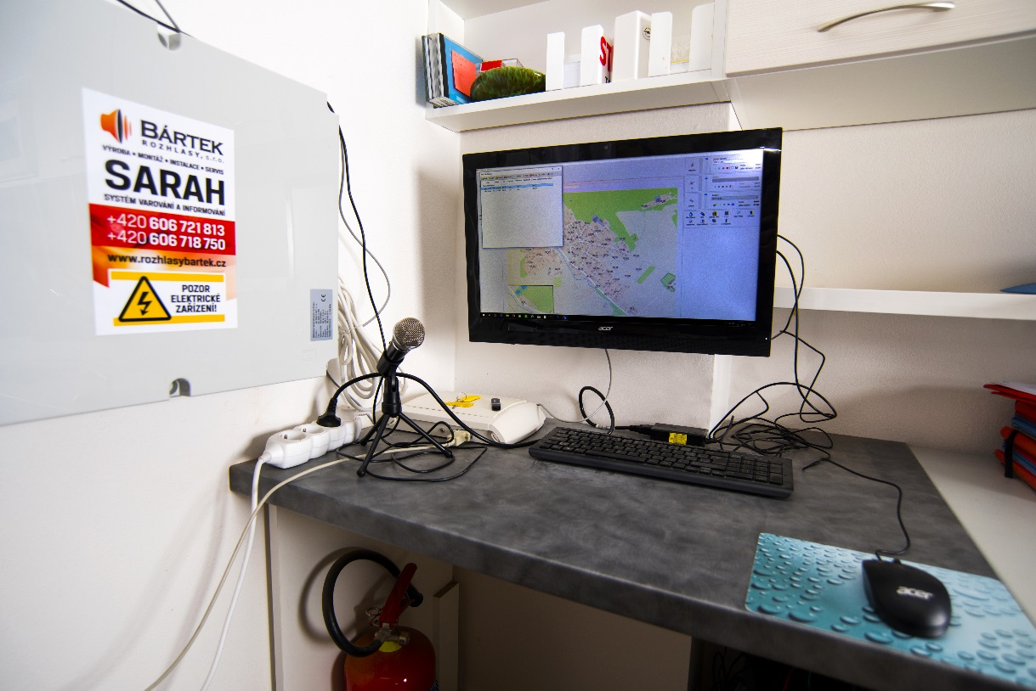
Podpora povodňové operativy, zvyšování povědomí obyvatel o povodňovém riziku, zvyšování resilience citlivých objektů před povodněmi
Podporovaná opatření:
rozmístění informačních a orientačních systémů zvyšujících povědomí obyvatel o povodňovém riziku v terénu v podobě trvalého vyznačení záplavového území, evakuačních tras a evakuačních bodů a rozmístění informačních tabulí,
tvorba elektronických orientačních a informačních systémů zvyšujících povědomí obyvatel o povodňovém riziku (např. v podobě aplikací pro mobilní telefony, systémů distribuce sms),
realizace technických opatření vedoucích k zvýšení odolnosti při zaplavení a snížení povodňových škod u stávajících citlivých objektů (výhradně objekty škol, zdravotnictví a sociální péče, Policie ČR, Armády ČR a Hasičského záchranného sboru ČR), které se nacházejí v plochách s povodňovým rizikem a nelze je z ekonomických, bezpečnostních a jiných odůvodněných příčin z těchto ploch vymístit.
Příjemci podpory: veřejný sektor
Výše podpory: 85% CZV dle opatření

Slide 14
SC 1.6 Posilování ochrany a zachování přírody, biologické rozmanitosti a zelené infrastruktury, a to i v městských oblastech, a snižování všech forem znečištění

Slide 15
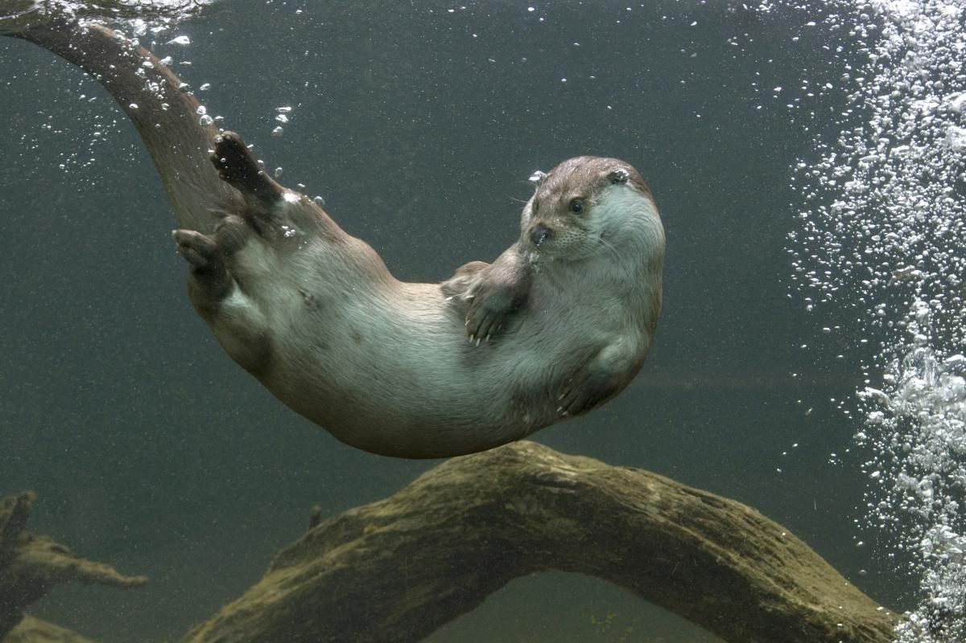
Zprůchodnění migračních překážek pro živočichy
Mezi podporované typy projektů a aktivit patří:
Zprůchodnění migračních překážek pro vodní živočichy
  V rámci projektu může být řešeno na všech vodních tocích ČR:
  odstranění či eliminace migrační překážky
  V rámci Koncepce zprůchodnění říční sítě či příslušných plánů dílčích povodí:
  Zprůchodnění migrační překážky na vodním toku pomocí rybího přechodu
  Opatření podporující poproudovou migraci
  Zvýšení účinnosti stávajících rybích přechodů
  Omezování úmrtnosti vodních živočichů
Zprůchodnění migračních překážek pro suchozemské živočichy
Vydra říční
Zdroj: AOPK
Příjemci podpory: veřejný i soukromý sektor
Výše podpory: 70 -100 % CZV
Alokace na opatření v SC 1.6: cca 298 mil. Kč

Slide 16
Komplexní vodohospodářské studie proveditelnosti v rámci NPO
Komponenta 2.9. „Podpora biodiverzity a boj se suchem“, Investice 4 „Adaptace vodních, nelesních a lesních ekosystémů na změnu klimatu“ prostřednictvím národního programu Podpora obnovy přirozených funkcí krajiny)
Celková alokace 200 mil. Kč (v letech 2022 – 2025)
Budou řešeny různé studie dle velikosti řešeného území a detailu výstupů – např. systematické řešení celých povodí či toků, řešení konkrétních problémů na malém povodí či na konkrétním úseku toku apod.
z NPO dále hrazena realizace vybraných navržených opatření s alokací 30 mil. Kč (v rozsahu 10% ze všech navržených realizovatelných opatřeních)
Předpokládaná navrhovaná opatření: tvorba mokřadů a tůní, obnova rašelinišť, obnova MVN, eliminace plošného odvodnění zemědělské a lesní půdy, revitalizace vodních toků, obnova krajinných prvků (meze, remízy apod.), tvorba zatravněných pásů, průlehy, výsadba dřevin mimo les, řízená či samovolná renaturace vodních toků
Způsobilí žadatelé: Agentura ochrany přírody a krajiny ČR, správy národních parků a Správa jeskyní ČR, správci vodních toků, Státní pozemkový úřad, územní samosprávné celky (obce, kraje)
Vyhlašování výzev je pro správce vodních toků plánováno v druhé polovině roku 2022
Kontaktní osoba: Ing. Veronika Bohuňková, Veronika.bohunkova@mzp.cz, tel. číslo: 267 122 987

Slide 17


Slide 18
Děkuji za pozornost.

